Slide 1
Дата : 22.11.2013 год Классная работа
«Пусть кто-нибудь попробует вычеркнуть из математики степени, и он увидит, что без них далеко не уедешь»

Slide 2
Цель урока: создание условий для освоения обучающимися материала по теме "Умножение одночленов".
Образовательные: отработать умения систематизировать, обобщать знания о степени с натуральным показателем;
формировать умение умножать одночлен на одночлен, используя правило умножения степеней с одинаковыми основаниями; систематизация знаний и умений учащихся по данной теме.
- закрепить навык применения данных правил при решении конкретных задач;
Развивающие: обеспечить достижение указанной цели урока и создать на уроке условия для развития мыслительных способностей;
- способствовать формированию умений применять приемы обобщения, сравнения, выделения главного;
Воспитательные: воспитывать критическое отношение к своим знаниям, учить сравнивать, делать выводы;
- приучать учащихся пояснять свои решения, культуре записи;
- воспитывать чувство ответственности за качество и результат выполняемой работы.

Slide 3

Расшифруйте имя человека, который сказал эту фразу. Для этого поставьте числа в порядке возрастания:
Л
О
М
О
Н
О
С
О
В

Slide 4
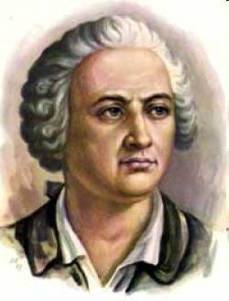
МИХАИЛ ВАСИЛЬЕВИЧ ЛОМОНОСОВ (1711 – 1765)
Историк, механик, минеролог, художник и стихотворец, он всё испытал и всё прошёл.
А.С.Пушкин

Slide 5
Найди ошибку, которую я допустила при выполнении заданий:
1) 5∙5∙5∙5= 4⁵
2) (-3)²=-3∙ 3= -9
3) 7¹= 1
4) 2³2⁷= 2²¹
5³5⁷= 25¹⁰
(х³)²=х⁹
7) 2³⁰:2¹⁰= 2³
8) (-х)³= х³

Slide 6
Соедините линиями выражения, соответствующие друг другу:
5⁷ 5³ | 5^{7·3} | 5⁴
5⁷: 5³ | 5⁷⁺³ | 10000000
(2·5)⁷ | 2⁷ · 5⁷ | 5²¹
(5⁷)³ | 5⁷⁻³ | 5¹⁰

Slide 7

Закончите предложения:
Выражения, содержащие произведение чисел, переменных и их степеней называют-
одночленами
Произведение числового множителя, стоящего на первом месте, и степеней различных переменных называют -
одночленом стандартного вида
Числовой множитель в одночлене стандартного вида называется
коэффициентом
Сумму показателей степеней всех входящих в одночлен переменных называют –
степенью одночлена

Slide 8
Попробуй сам:
Одночлен | Стандартный вид | Коэффициент | Степень
3х²
- 0,7 х у²
2а b²
-0,5 m² n³k
-3 m³n · 4m²

Slide 9
Проведите взаимопроверку:
Одночлен | Стандартный вид | Коэффициент | Степень
3х² | + | 3 | 2
- 0,7 х у² | + | -0,7 | 3
2а b² | + | 2 | 3
-0,5 m² n³k | + | -0,5 | 6
-3 m³n · 4m² | -
-3 m³n
4m²
одночлен
одночлен

Slide 10
Тема урока:
«Умножение одночленов»

Slide 11
-3 m³n · 4m² =
Правило умножения одночлена на одночлен:
1. Найти произведение всех числовых множителей;
2. Определить, какие переменные входят в одночлены, и записать их в алфавитном порядке;
3. Найти и записать степени переменных.

Slide 13
ФИЗКУЛЬТМИНУТКА

Slide 14


Гимнастика для укрепления глазных мышц
По Аветисову Э.С.

Slide 23
№467 (а, б, в, д) **468

Slide 24
Самостоятельная работа:
Вариант 1
-5yy³ · 2y
2x y · 4xy²;
10a²b² ·(-1,2a³b³)
-0,3a·12ab²
Вариант 2
0,5 x²y·(xy)
Вариант 3
(2x)²· (-7x⁷y³)
(a²b)³· (5ab)²

Slide 25
Проведите самопроверку
№ | 1 вариант | 2 вариант | 3 вариант
1 | -10y⁵ | 0,5x³y² | -1,4x⁹y⁹
2 | 8x²y³ | -7 a²b³ | -4x³y⁵
3 | -12a⁵b⁵ | 1000 x⁸y² | 72a⁵b⁵
4 | -6х³у² | -2,5x³y⁵ | -28x⁹y³

Slide 26
Самостоятельная работа
Если правильно выполнил 4 примера , то – «5»
Если правильно выполнил 3 примера, то - «4»
Если правильно выполнил 2 примера, то - «3»
Если меньше 2 примеров выполнил правильно,
то тебе необходимо еще раз повторить правило
и рассмотреть примеры из учебника стр.103

Slide 27
Впишите пропущенный множитель:
а) 1,2 а³ b² · ( )= 9,6 a⁴ b⁹
( ) · ( -3 х ⁹ у ⁷) = -1,5 х ¹⁰ у ⁹

Slide 28
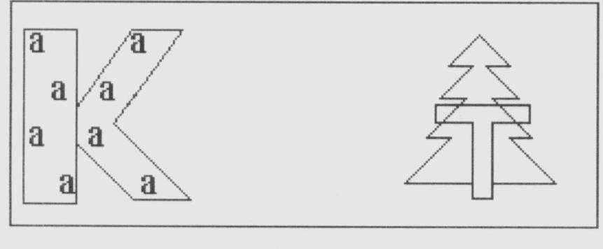
РАЗГАДАЙТЕ РЕБУС

Slide 29
РАЗГАДАЙТЕ РЕБУС
Показатель

Slide 30
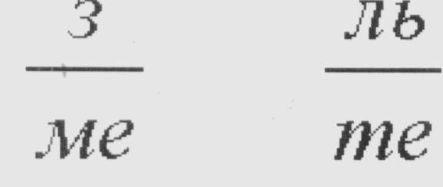
РАЗГАДАЙТЕ РЕБУС

Slide 31
РАЗГАДАЙТЕ РЕБУС
ЗНАМЕНАТЕЛЬ

Slide 32
Домашнее задание:
Оценка «3»- повторить правила умножения и деления степеней с одинаковыми основаниями и правило возведения степени в степень;
выполнить №469;
Оценка «4»- №472 (а, б);
Оценка «5»- М.В.Ломоносов- подготовить сообщение (презентацию);

Slide 33
Подведение итогов урока:
А теперь ребята продолжите предложение:
Сегодня на уроке я научился…
Сегодня на уроке мне понравилось…
Сегодня на уроке я повторил…
Сегодня на уроке я закрепил…
Какие затруднения испытывали…
Сегодня на уроке я поставил себе оценку …

Slide 34

Красный – отлично, я всё понял и умею применять
Зеленый – мне есть ещё над чем поработать
Желтый – мне очень трудно

Slide 35
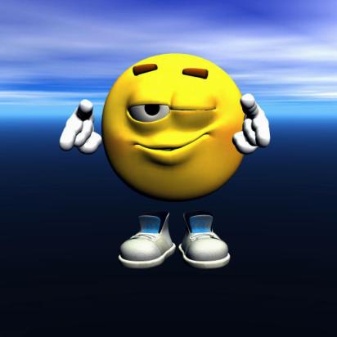

Спасибо за урок
ДО НОВЫХ ВСТРЕЧ

Slide 36
Решим следующую задачу:
Объем прямоугольного параллелепипеда вычисляется по формуле V = abc, где а – длина, b – ширина и с – высота этого параллелепипеда. Каким будет объем нового параллелепипеда, если длину данного увеличить в 3 раза, ширину – в 2m раз, высоту в 4m раз?
c
b
a

Slide 37
Решение: V=abc
Найдем измерения нового параллелепипеда:
Было: Стало:
длина – а (увеличить в 3 р.)
ширина – b (увеличить в 2m раз)
высота – с (увеличить в 4m раз)
Тогда его объем равен: V=
Данное выражение является произведением трех одночленов. По правилам умножения можно записать равенство:V=

